Slide 1
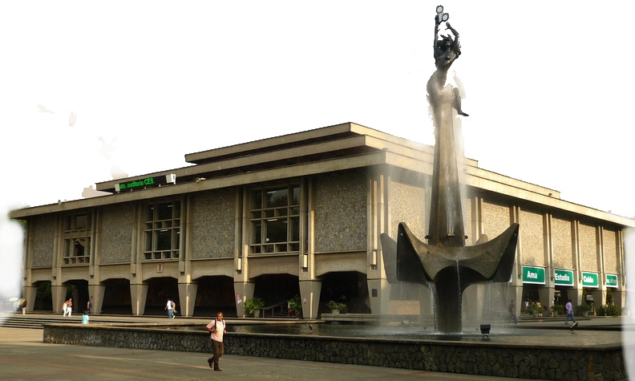
Permanencia con equidad 2016
Patricia Estrada Mejía

Slide 2
Glosario
Conceptos
PERMANENCIA: Este término hace referencia a la persistencia del estudiante en la institución, en ese sentido siempre es nombrada como retención en el sistema educativo o en la trayectoria académica. “La permanencia es sinónimo de calidad. De ahí que el Sistema de Aseguramiento de la Calidad de la Educación Superior integrará de modo más explícito el uso de los actuales sistemas de información. En este sentido, la información del SPADIES debe perfilarse como un elemento objetivo en la perspectiva de aportar a la evaluación del otorgamiento y renovación del registro calificado y de acreditación de alta calidad”.
Fuente: http://www.mineducacion.gov.co/sistemasdeinformacion/1735/articles-254702_libro_desercion.pdf
EQUIDAD: Se refiere a las acciones que se fundamentan en la premisa de dar a cada ser humano lo que necesita más allá de enfoques “asistencialistas, compensatorios y focalizados”. El concepto de equidad no es contrario al de igualdad pues la complementa al tener en cuenta la diversidad de subjetividades del ser humano para generar condiciones de igualdad en la sociedad.
Fuente: Consejo Nacional de Acreditación. Lineamientos para la acreditación institucional
Notes:
INCLUSION: proceso continuo que busca la forma más adecuada de “aprender a convivir con la diferencia y aprender a aprender de la diferencia” Relacionada con el acceso, la participación y logros de todos los alumnos, con especial énfasis con aquellos que están en riesgo de ser excluídos o marginados, por diferentes razones.
UNESCO, 2005

Slide 3
Estructura Acciones Objetivo
Proceso de articulación de las bases de datos institucionales
Observatorio académico
Establecer un espacio de referencia para la toma de decisiones institucionales.
Tutorías
Inclusión
Iniciativas producto del diploma y banco iniciativas
Relacionamiento
Sistema de Bienestar Universitario para la salud, el deporte y el desarrollo humano que incluye apoyos económicos y de formación integral
Fortalecer y generar programas, estrategias y acciones institucionales para el acceso, permanencia y graduación estudiantil.
Fomento a la permanencia
Permanencia
con Equidad
Realizar acciones de formación a los diferentes estamentos para mejorar la capacidad institucional y la aplicación de estrategias de acompañamiento estudiantil, y creación de comunidad de conocimiento
Formación
A tutores y mentores
A profesores
A comunidad universitaria
Notes:
Articulación con la ficha de caracterización de bienestar universitario.
Se viene desarrollando la articulación de las bases de datos institucionales desde el área estadística.

Slide 4
Formación

Slide 5
bienestar universitario, profesores
A tutores:
Relación docente-estudiante
Salud mental del estudiante universitario
El joven universitario hoy
Profesor acompañante
Lo comunicacional en la juventud
A profesores:
Programa de Inmersión a la Vida Universitaria. Componente de “Universidad plural diversa y sin exclusiones”
Diplomado en Fundamentación Pedagógica y Didáctica Universitaria, Componente de Permanencia e Inclusión
Diplomado “Acompañamiento Estudiantil para la Permanencia con Equidad”
Curso derivados del diploma de acompañamiento para la permanencia estudiantil: lengua de señas
Administrativos y otros públicos:
Taller sensibilización sobre el manejo de personas con discapacidad
Facultad de educación, programa de desarrollo docente
Guías culturales
Notes:
Garantizar el seguimiento a la permanencia estudiantil mediante acciones diferenciadas.
apoyo académico, económico, orientación vocacional y psicosocial.
El contexto actual de la educación superior deja ver grandes brechas y contradicciones, entre las cuales se resaltan las siguientes:
• plan de desarrollo: Ampliación de la matrícula estudiantil, pero con importantes niveles de discriminación social en el acceso y elevadas tasas de deserción. En la actualidad, menos de la quinta parte de los jóvenes en edad de cursar estudios superiores están vinculados efectivamente.
Pag 62. Como respuesta a este diagnóstico, la Universidad implementó estrategias y desarrolló programas para atender situaciones de vulnerabilidad de los estudiantes y mejorar las condiciones de vida de la comunidad universitaria en general. La Universidad es la única institución pública que ha logrado sostener la exoneración en el pago de la matrícula a los estudiantes de estratos socioeconómicos 1 y 2; brinda además apoyo alimenticio a estudiantes de escasos recursos, con el concurso del sector privado, y genera también posibilidades de ingreso económico para los estudiantes, mediante su incorporación como monitores y auxiliares en actividades académicas y administrativas, y con el apoyo a la creación de pequeñas empresas que prestan servicios a la comunidad universitaria a través del Programa Empresarial de Servicios Estudiantiles.
Fondos generales "Fondos Especiales(Recursos propios)"
2012 $680 2012 $150
2013 $860 2013 $155
2014 $720 2014 $155
"2015(Ene-Mar)" $240 "2015(Ene-Mar)" $45
Subtotal $2.500 Subtotal $505
Perspectiva: resultados
Objetivo estrategico: contribuir a la mejora del nivel educativo en la region y el pais
Ambito de contribucion: permanencia estudiantil
Iniciativa: programa de promocion de la permanencia estudiantil

Slide 6
Diplomado en Acompañamiento estudiantil para la permanencia con equidad -modalidad presencial mediada-
Brinda a los asistentes elementos conceptuales y procedimentales que den respuestas diferenciadas a las necesidades de los estudiantes.
Módulo I: Modalidades del acompañamiento estudiantil y herramientas de acción tutorial
Módulo II: Acompañamiento a estudiantes en contextos regionales
Módulo III: Acompañamiento a estudiantes víctimas del conflicto armado
Módulo IV: Gestión de iniciativas de acompañamiento estudiantil
Modulo V: Acompañamiento a estudiantes con situaciones de salud mental y física
Módulo VI: Universidad, diversidad étnica e interculturalidad:
Acompañamiento a estudiantes afrodescendientes
Acompañamiento a estudiantes indígenas
Módulo VII: Género y diversidades sexuales
Módulo VIII: Acompañamiento a estudiantes con discapacidad
Módulo IX: Gestión de iniciativas de acompañamiento estudiantil

Slide 7
Resultados del Diplomado
Acciones diferenciadas que permitan garantizar no sólo el acceso sino la permanencia y graduación de los miembros de la comunidad estudiantil
Banco de iniciativas que contribuyen a la permanencia
Atender diferentes grados de vulnerabilidad y tendencias de la deserción
3 Diplomados realizados | 72 profesores formados | 52 iniciativas creadas | 21 unidades académicas con iniciativas creadas

Slide 8
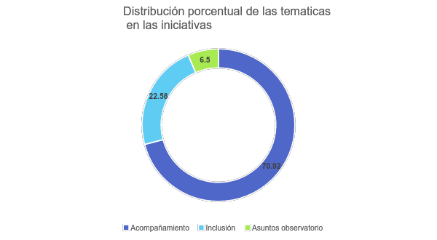
Resultados del Diplomado
Los profesores que terminan el diplomado construyen iniciativas para desarrollar en sus unidades académicas y hasta el momento contamos con 52 iniciativas

Slide 9
Administrativos y otros públicos
Mesas interinstitucionales
Permanencia en educación superior (junio)
Acompañamiento a la diversidad desde la perspectiva de la interseccionalidad (septiembre)
Notes:
Coordinar acciones interinstitucionales que permiten generar nuevos escenarios de conocimientos y socialización de experiencias para el mejoramiento permanente del programa.

Slide 10
Retos
Fortalecer y articular los sistemas de información institucionales con capacidad de arrojar datos confiables y oportunos para orientar la toma de decisiones.
Fortalecer las estrategias académicas de acompañamiento
Autoevaluar la permanencia en las regiones y crear herramientas contextualizadas de manera participativa.
Visibilizar estrategias de comunicación permanente.
Fomentar espacios para la retroalimentación que permitan a la comunidad universitaria estar informada acerca del tema.

Slide 11
Gracias
¡La permanencia estudiantil, un asunto de todos!
permanenciaconequidad@udea.edu.co
Teléfono: 2198103
Facebook: Permanencia con Equidad
http://www.udea.edu.co/portal/page/portal/portal/a.InformacionInstitucional/f.InformacionOrganizacional/permanenciaConEquidad

